Slide 1
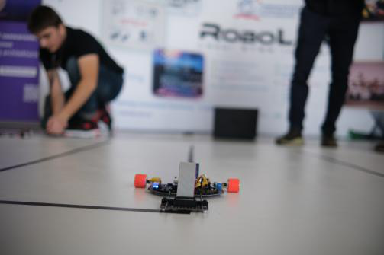
PREZENTACJA TEORETYCZNA PROJEKTU
LineFollower
Autonomiczny robot mobilny śledzący wyznaczoną linię
Autor: Michał Głowacki
Notes:
Cześć, nazywam się Michał Głowacki. Przedstawię mój projekt – robota typu LineFollower, czyli autonomiczny pojazd, którego jedynym zadaniem jest jak najszybsze przejechanie wyznaczonej trasy w postaci linii.

Slide 2
1
CEL I ZAKRES PROJEKTU
Co to jest LineFollower
Zadanie robota
Autonomiczne, jak najszybsze śledzenie wyznaczonej trasy – najczęściej ciemnej linii na jasnym tle (lub odwrotnie).
Zakres projektu
Konstrukcja mechaniczna (CNC, druk 3D) i elektronika robota
Projekt i budowa modułów: czujniki, zasilanie, sterowanie silnikami
Oprogramowanie sterujące + strojenie przez Bluetooth
Starty w zawodach robotycznych (RobON, XChelenge)
Robot na trasie zawodów
Cel: niezawodny, szybki i łatwy w naprawie robot zdolny rywalizować w czołówce zawodów.
Notes:
LineFollower ma jedno zadanie: jak najszybciej przejechać trasę wyznaczoną linią. Zakres mojego projektu obejmował całość: mechanikę, elektronikę, oprogramowanie i starty w zawodach.

Slide 3
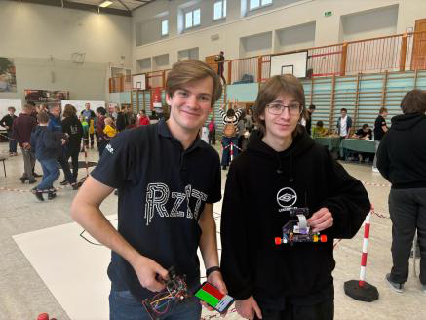
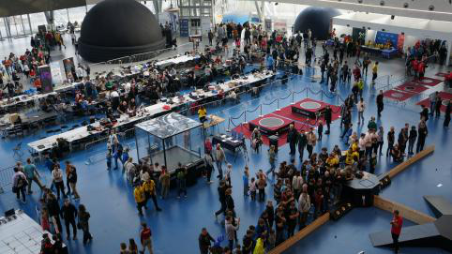
2
STARTY W ZAWODACH
Historia startów i wyniki
2023
2023
2024
2024
2025
XChelenge
RobON
RobON
XChelenge
RobON
Porażka
II miejsce
I miejsce
6. miejsce
II miejsce
spalony robot
Każda porażka = źródło wniosków projektowych, które poprawiały kolejne wersje robota.
Notes:
Pięć startów w latach 2023–2025. Zaczęło się od porażki na XChelenge 2023 – spalony robot. Potem II miejsce na RobON 2023, I miejsce na RobON 2024, 6. miejsce na XChelenge 2024 i II miejsce na RobON 2025.

Slide 4
3
Ogólny schemat blokowy wykonanego systemu
Listwa czujników linii
5× fototranzystor · sterownik LED TLC59108 (I²C)
pomiar pozycji linii
Akumulator
LiPo 2S · 7,4 V
7,4 V
Silnik L
+ koło
Mikrokontroler
Arduino Nano
Mostek H
TB6612FNG
PWM
Silnik P
+ koło
Przetwornica
step-down → 5 V
5 V
Moduł Bluetooth
strojenie / start-stop
Peryferia
buzzer · diody LED · switch · dioda IR
Notes:
System ma budowę modułową. LiPo 2S zasila silniki bezpośrednio, a przetwornica step-down daje 5 V dla elektroniki. Mózgiem jest Arduino Nano: czyta listwę czujników (fototranzystory, sterownik LED na I2C), liczy pozycję linii i steruje silnikami przez mostek H TB6612FNG sygnałem PWM. Bluetooth służy do strojenia i startu

Slide 5
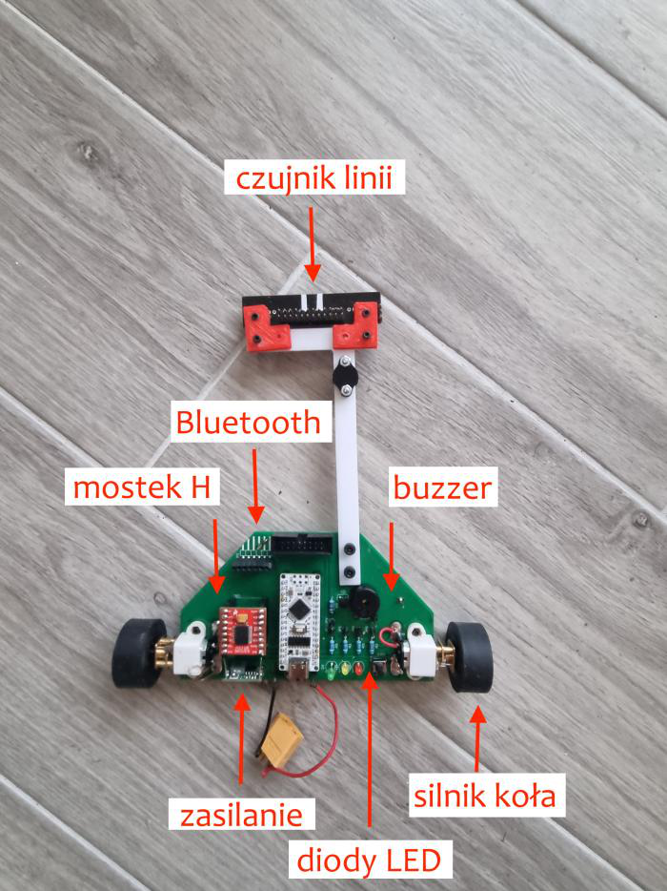
4
KOMPONENTY ROBOTA
Rozmieszczenie podzespołów
Hardware – podstawa
Mikrokomputer – Arduino / ESP
Sterownik silnika (mostek H)
Zasilacz / przetwornica
Czujniki linii
Silnik, koła
Buzzer, diody LED
Switch, dioda IR
Hardware – dodatkowo
Bluetooth
Pamięć
Akcelerometr
Notes:
Tu widać rozmieszczenie podzespołów na gotowym robocie: czujnik linii z przodu na wysięgniku, w centrum Arduino Nano, obok mostek H i moduł Bluetooth, buzzer, diody LED, zasilanie LiPo i silniki z kołami.

Slide 6
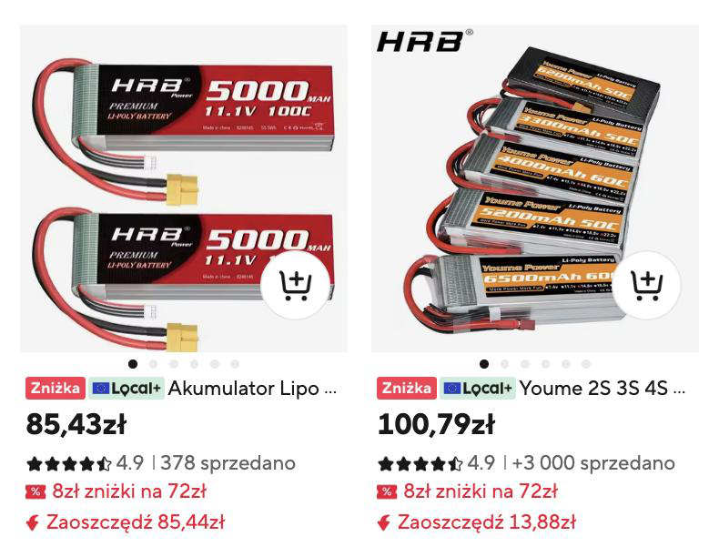
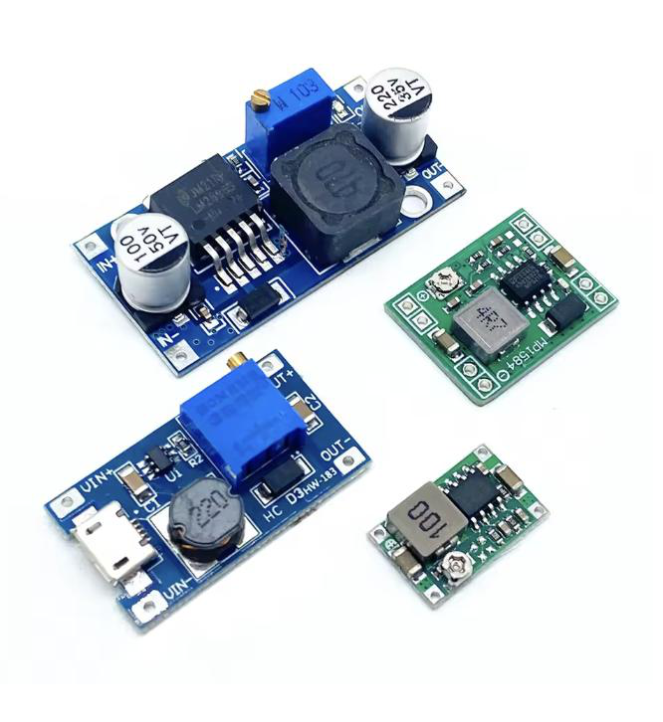
5
MODUŁY – ZASILANIE
Akumulator i przetwornica
Akumulator LiPo 2S
Stabilizator / przetwornica
7,4 V – zasila silniki i elektronikę
Tanie (2–10 zł), różne wielkości i prądy – testowane i używane
Notes:
Zasilanie: akumulator LiPo 2S, 7,4 V – zasila bezpośrednio silniki i, przez przetwornicę step-down, elektronikę 5 V. Przetwornice są tanie i wymienne, przetestowałem kilka typów.

Slide 7
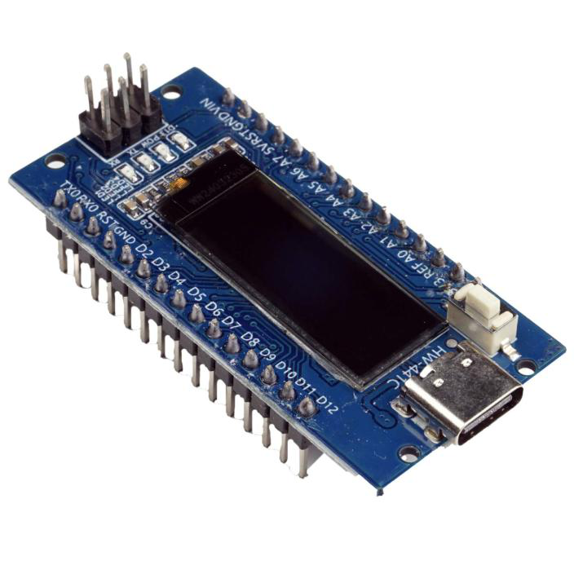
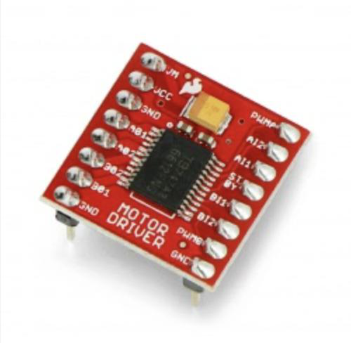
6
MODUŁY – STEROWANIE
Mikrokontroler i mostek H
Arduino Nano
Mostek H – TB6612FNG
Tani (9–60 zł), różne procesory i dodatki – łatwo i szybko wymienić
Sterownik dwóch silników DC; rozważany też mostek z tranzystorów (nie zbudowany)
Notes:
Mózg to Arduino Nano – tanie, w wielu wariantach, łatwe do wymiany gdy się 'spali'. Silnikami steruje gotowy mostek H TB6612FNG. Budowę własnego mostka z tranzystorów rozważałem, ale jej nie zrealizowałem.

Slide 8
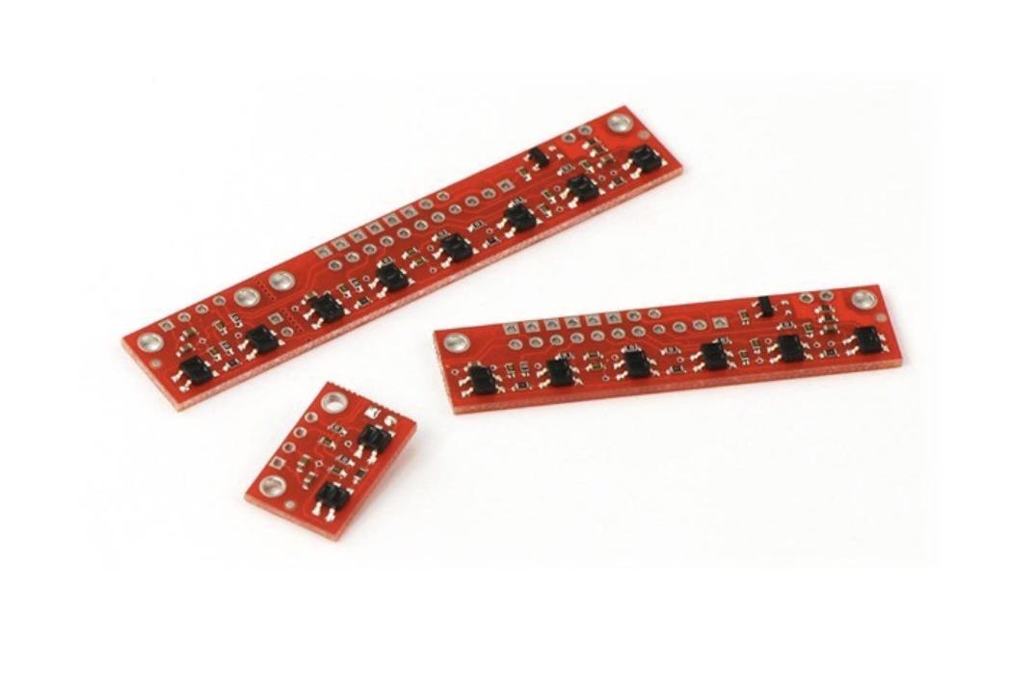
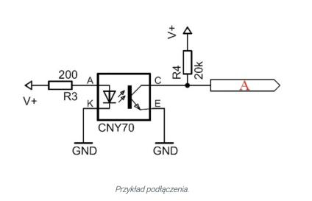
7
MODUŁY – CZUJNIKI LINII
Od gotowych listew do własnych konstrukcji
Ewolucja
Pierwsze konstrukcje: gotowe listwy
Obecnie: wszystkie budowane od zera
Fototranzystory + dioda IR (typu CNY70)
Listwy czujników budowane od zera
Przykład podłączenia czujnika (CNY70)
Notes:
Czujniki to serce robota. W pierwszych wersjach używałem gotowych listew, teraz buduję je od zera z pojedynczych fototranzystorów. Po prawej przykładowy schemat podłączenia czujnika typu CNY70.

Slide 9
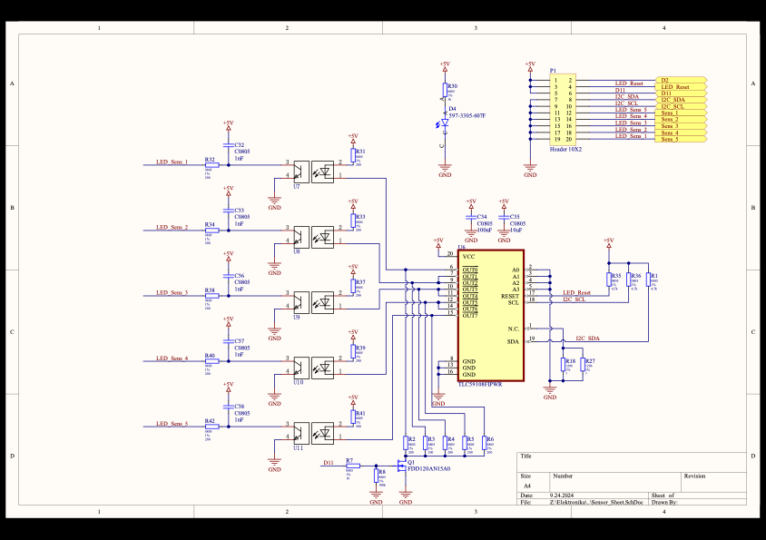
8
SCHEMAT ELEKTRYCZNY
Schemat elektryczny systemu
Co jest na schemacie
5 kanałów czujnika (Sens 1–5)
Fototranzystory na każdym kanale
Sterownik LED TLC59108 (I²C)
Złącze 10×2 do płyty głównej
Linie I²C: SDA, SCL, LED_Reset
Notes:
To szczegółowy schemat modułu czujników: pięć kanałów z fototranzystorami i sterownik LED TLC59108 sterowany po I2C, plus złącze do płyty głównej. To podsystem budowany od zera.

Slide 10
9
STRUKTURA OPROGRAMOWANIA
Struktura oprogramowania
Aplikacja sterująca — Java (PC)
Firmware robota — Arduino (C++)
Wysyła komendy i nastawy regulatora
Komunikacja przez Bluetooth
Architektura obiektowa (klasy, interfejsy)
Odczyt listwy czujników → pozycja linii
Regulator PID (kp, ki, kd)
Sterowanie silnikami przez mostek H (klasa Motors)
Aplikacja Java
PC
Bluetooth: p / i / d / speed
Arduino — regulator PID
kp, ki, kd
PWM
Mostek H
TB6612FNG
Silniki
+ koła
Fakt: nastawy kp, ki, kd oraz prędkość (speed) są przechowywane w aplikacji i wysyłane do robota jako komendy — potwierdza to regulator typu PID (z pliku XML aplikacji).
Notes:
Oprogramowanie ma dwie warstwy. Aplikacja w Javie na PC wysyła komendy i nastawy. Firmware Arduino czyta czujniki, liczy regulator PID i steruje silnikami przez mostek H. WAŻNE: plik XML aplikacji zawiera kp, ki oraz kd – to potwierdza, że regulator jest typu PID (wcześniej zakładałem PD/PID, teraz to fakt z kodu).

Slide 11
10
APLIKACJA W JAVIE
Diagram klas i mechanizmy obiektowe
LineFollowerSettings
kp · ki · kd · speed · get / set
Zastosowane mechanizmy OOP
Enkapsulacja
dane robota dostępne przez get/set
Serializacja + zapis do XML
XMLEncoder; XML wybrany, bo edytowalny
Przeciążenie konstruktorów
domyślny i z parametrami (kp, ki, kd, speed)
Interfejsy + polimorfizm
LineFollowerCommand.toMessage(); łatwo dodać komendy bez if…then
Dziedziczenie i obsługa wyjątków
CommunicationDevice; własny wyjątek extends Exception
«interface»
LineFollowerCommand
SetKpCommand
SetKiCommand
SetKdCommand
SetSpeedCommand
«interface»
CommunicationDevice
LineFollowerCommunication
implements
LineFollowerCommunicationException
LineFollowerTerminal
LineFollowerCommandPlayground
demonstracja / uruchamianie komend
Notes:
To diagram klas aplikacji. LineFollowerSettings przechowuje nastawy. Interfejs LineFollowerCommand i klasy SetKp/Ki/Kd/SpeedCommand to wzorzec komend i polimorfizm – nowe komendy dodaję bez instrukcji if. LineFollowerCommunication implementuje interfejs CommunicationDevice, jest też własny wyjątek. Po prawej kluczowe mechanizmy OOP, które tu wykorzystałem.

Slide 12
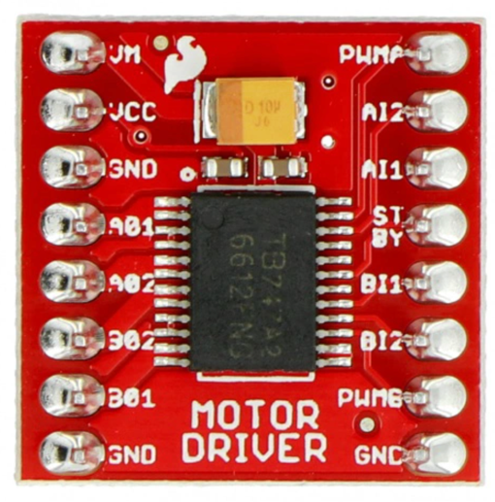
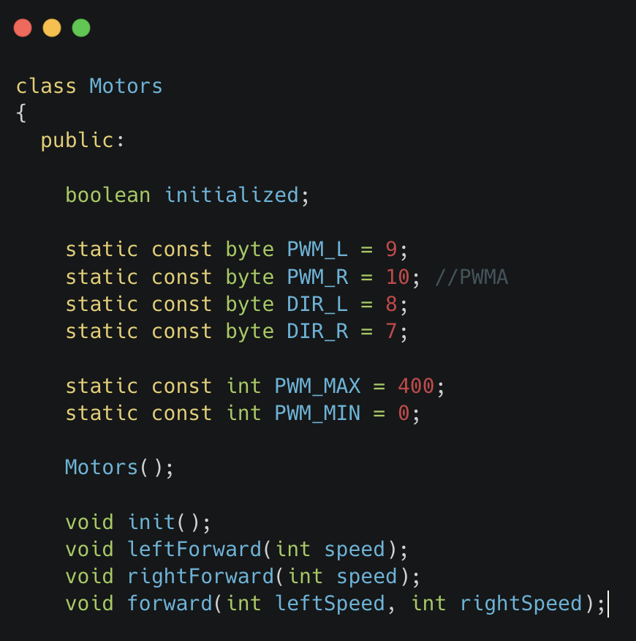
11
FIRMWARE ROBOTA
Sterowanie silnikami: klasa Motors i mostek H
Uproszczenie sterowania
STBY na stałe „1” (brak trybu czuwania)
Bez sterowania kierunkiem – robot jedzie tylko do przodu
Zostają 2 linie PWM + 2 cyfrowe
Moduł TB6612FNG
Mapowanie na Arduino Nano
PWM_L = 9 · PWM_R = 10 | DIR_L = 8 · DIR_R = 7
Zakres prędkości: PWM 0 – 400
W głównym programie wołana jest tylko jedna metoda: MT.forward(motor_l, motor_r)
Klasa Motors (Arduino, C++)
Notes:
Mostkiem H steruje klasa Motors na Arduino. Świadomie uprościłem sterowanie: STBY zawsze włączone, nie steruję kierunkiem, bo robot jedzie tylko do przodu – zostają dwie linie PWM i dwie cyfrowe. Porty: PWM 9/10, kierunek 8/7, prędkość 0–400. W programie głównym wołam tylko forward(lewy, prawy).

Slide 13
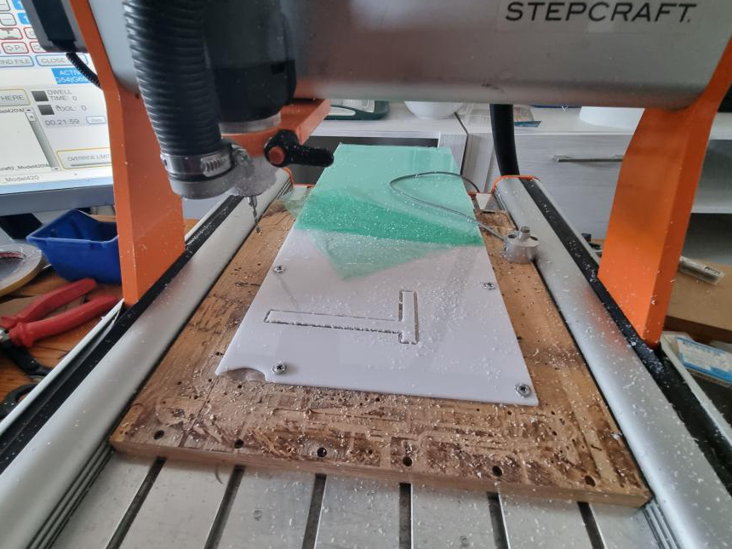
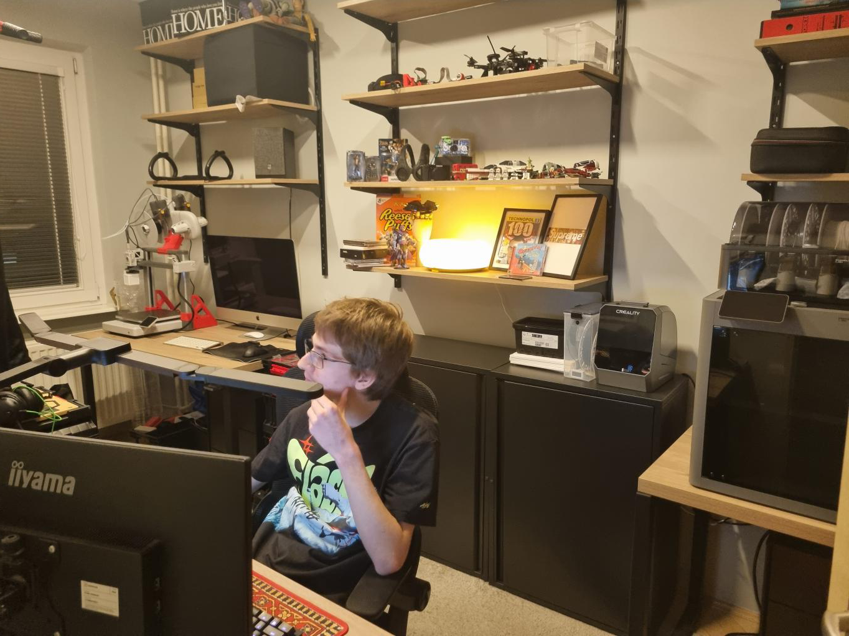
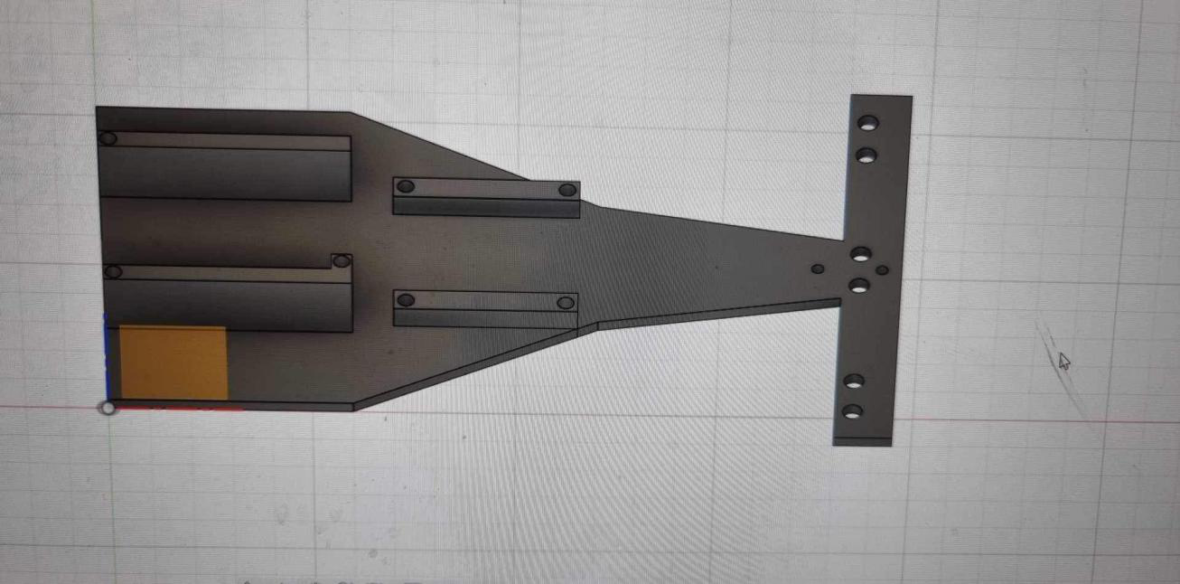
12
WYTWARZANIE I ZAPLECZE
CNC, druk 3D, projektowanie
Narzędzia
CNC – elementy cięte precyzyjnie
Druk 3D – mocowania i obudowy
4× drukarka Bambu Lab P1S
Fusion 360 – projektowanie
Wsparcie narzędzi AI
Frezarka CNC (Stepcraft)
Model CAD elementu robota
Stanowisko: 4 drukarki Bambu Lab
Notes:
Mechanikę wytwarzam sam: elementy nośne na frezarce CNC, mocowania i obudowy drukowane 3D (mam 4 drukarki Bambu Lab), projekt w Fusion 360.

Slide 14
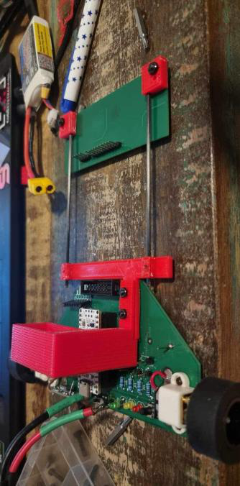
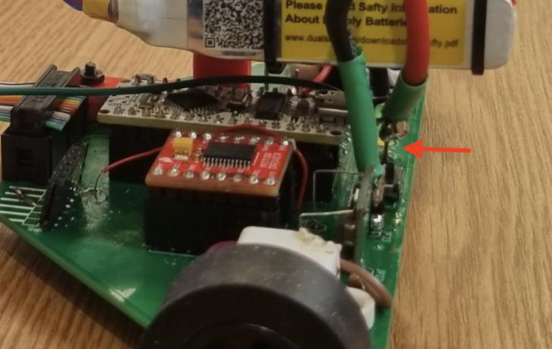
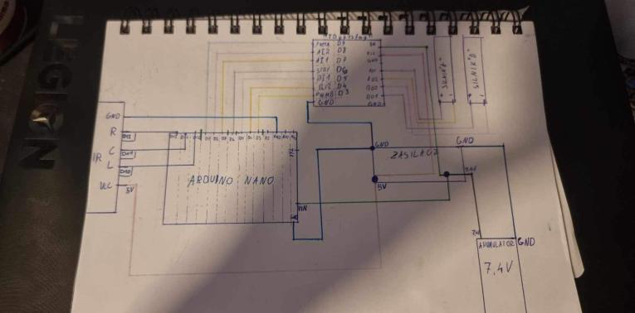
13
WNIOSKI PROJEKTOWE
Błędy, które stały się lekcjami
1
2
3
4
Solidne połączenia
Dobre mocowania
Dokumentacja
Modułowość
Oderwany przewód zasilania zniszczył Arduino i sterownik – nie może być niedociągnięć.
Czujnik mocowany „na sztukę” i słaby projekt 3D = zawodność. Liczy się przemyślana konstrukcja.
Dokumentacja zawsze musi być – odręczne szkice nie wystarczają.
Robić wszystko na wymiennych modułach – łatwo „spalić” element, więc musi być szybka wymiana.
Oderwany przewód zasilania
Brak pełnej dokumentacji
Błędy druku 3D
Notes:
Najwięcej nauczyły mnie błędy. Po pierwsze – solidne połączenia: na XChelenge 2023 oderwany przewód zasilania zniszczył elektronikę. Po drugie – porządne mocowania i projekt 3D. Po trzecie – zawsze dokumentacja. I najważniejsze: budowa modułowa, bo moduły łatwo uszkodzić i trzeba je szybko wymieniać.

Slide 15
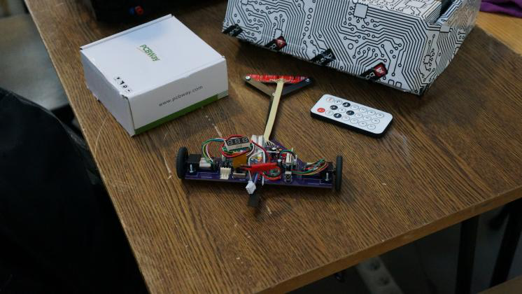
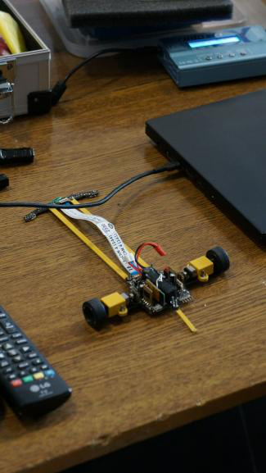
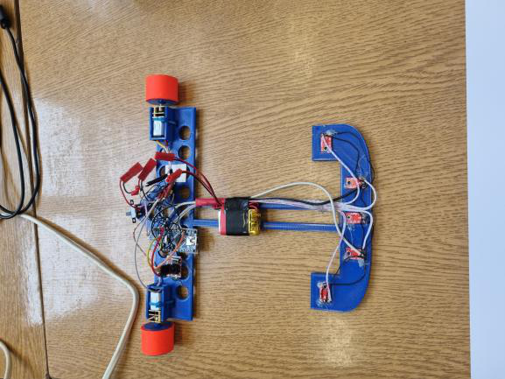
14
NA TLE INNYCH KONSTRUKCJI
Konkurencja i cechy mojego robota
Cechy mojego projektu (do porównania w zespole)
Budowa w pełni modułowa – wymienne podzespoły
Czujniki linii budowane od zera (nie gotowe listwy)
Arduino Nano + mostek H TB6612FNG
Zasilanie LiPo 2S (7,4 V)
Strojenie regulatora przez Bluetooth
Mechanika własna: CNC + druk 3D

Slide 16
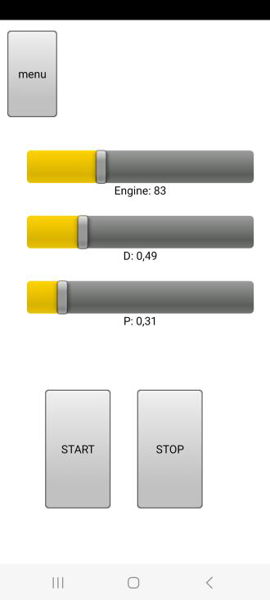
15
PLANOWANY ROZWÓJ
Dalsze prace nad aplikacją i robotem
Komunikacja i aplikacja
Napęd
Nowy moduł Bluetooth
HC-05 nie działa; HM-10 bardzo wolny (komendy i odbiór trwają sekundy)
Modyfikacja firmware Arduino
odbiór komend i wysyłanie danych do aplikacji
Własny protokół z potwierdzaniem
obecnie komendy wysyłane są bez potwierdzenia z robota
Szybsze silniki
obecne są najsłabszym elementem; wymusi wymianę mostka H i zasilania
Enkodery prędkości
równe obroty obu kół; testowany magnetyczny AS5047P
Rozwój zaplanowany na wakacje — cel: lepsze miejsce w zawodach.
Notes:
Plany na przyszłość. Po stronie komunikacji: wymiana modułu Bluetooth, bo HC-05 nie działa, a HM-10 jest bardzo wolny; modyfikacja firmware Arduino do dwukierunkowej wymiany danych i własny protokół z potwierdzaniem komend. Po stronie napędu: szybsze silniki (co pociągnie wymianę mostka i zasilania) oraz enkodery prędkości – testuję magnetyczny AS5047P. Rozwój w wakacje, cel: lepszy wynik w zawodach.

Slide 17
Podsumowanie i wnioski
Solidne podstawy
Rozwój przez starty
1
2
Modułowość + solidne połączenia + dokumentacja = niezawodny robot.
5 startów 2023–2025; od spalonego robota do I miejsca na RobON 2024.
Własne podzespoły
Strojenie PID i oprogramowanie
3
4
Czujniki budowane od zera, mechanika z CNC i druku 3D.
Aplikacja w Javie wysyła nastawy kp/ki/kd przez Bluetooth – bez wgrywania programu.
Podziękowania
Za pomoc przy projektach PCB – absolwenci Politechniki Rzeszowskiej: Grzegorz Pelczar oraz Dariusz Sokół.
Dziękuję za uwagę
Notes:
Podstawą jest modułowość, solidne połączenia i dokumentacja. Pięć startów pokazało rozwój – od spalonego robota do pierwszego miejsca. Buduję własne podzespoły i stroję robota przez Bluetooth. Dziękuję absolwentom PRZ – Grzegorzowi Pelczarowi i Dariuszowi Sokołowi – za pomoc przy PCB. Dziękuję za uwagę.

